Slide 1




Phần trình bày của:
Giảng viên
ThS. Phạm Trường Sinh
ĐT: 093 345 1900 – phamtruongsinh@gmail.com
Thời gian: 4 giờ

Slide 2





LƯU Ý
KHÔNG NÓI CHUYỆN RIÊNG
KHÔNG SỬ DỤNG ĐIỆN THOẠI
KHÔNG NGỦ GẬT
GHI CHÉP ĐẦY ĐỦ
On time
No phone
No sleeping
Writting

Slide 3
CHƯƠNG 2
Kiến trúc, thiết bị
và cài đặt sửa chữa máy tính

Slide 4
CHƯƠNG 2: Kiến trúc, thiết bị
và cài đặt sửa chữa máy tính
HỌC ĐỂ THAY ĐỔI
2.1. Phần cứng máy tính
2.1.1. Tổng quan về kiến trúc máy tính và các linh kiện máy tính
2.1.2. Cách đọc cấu hình máy tính và các dụng cụ, thiết bị cần thiết sửa chữa máy tính
2.1.3. Xây dựng cấu hình máy tính hoàn chỉnh
2.1.4. Quy trình tháo lắp ráp máy tính PC, Laptop
TÊN NGƯỜI TRÌNH BÀY
Slide: số….
Slide: số….

Slide 5
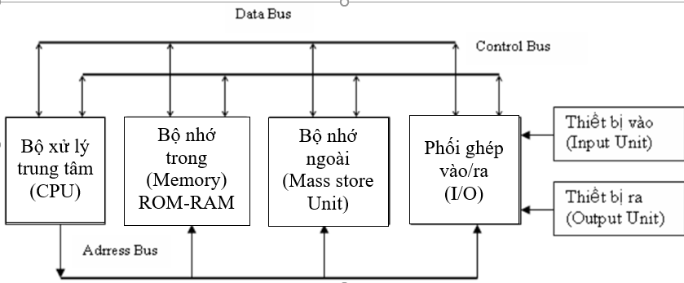
2.1.1. Tổng quan về kiến trúc máy tính và các linh kiện máy tính
Tổng quan về kiến trúc máy tính

Slide 6
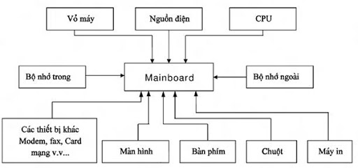
2.1.1. Tổng quan về kiến trúc máy tính và các linh kiện máy tính
Tổng quan về kiến trúc máy tính

Slide 7
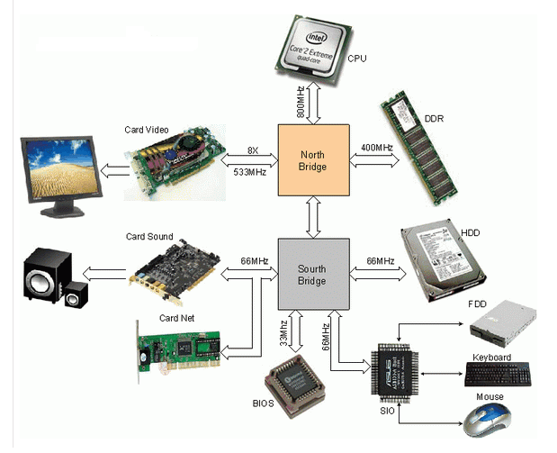
2.1.1. Tổng quan về kiến trúc máy tính và các linh kiện máy tính
Tổng quan về kiến trúc máy tính

Slide 8
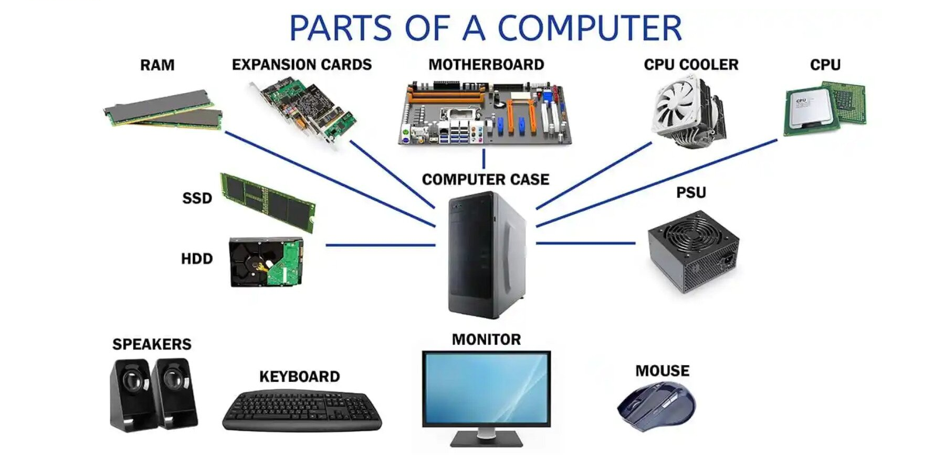
2.1.1. Tổng quan về kiến trúc máy tính và các linh kiện máy tính
Các linh kiện máy tính

Slide 9
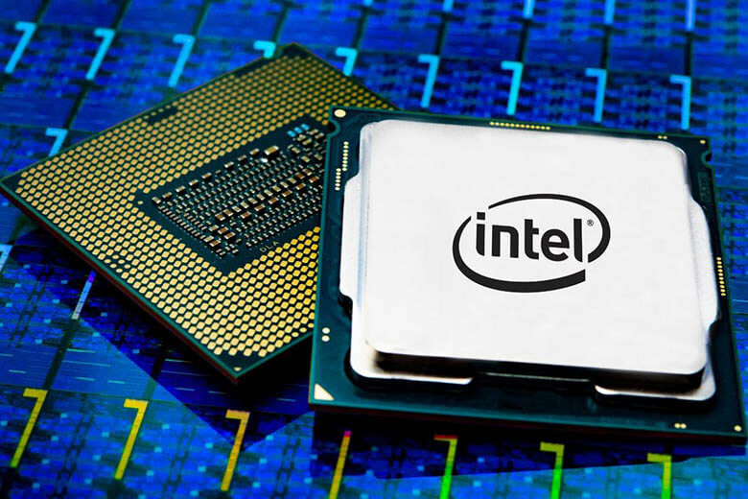
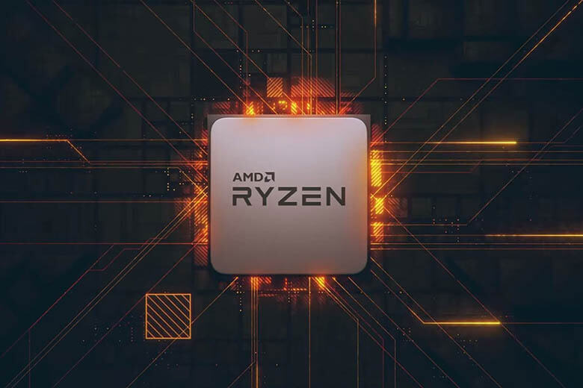
2.1.1. Tổng quan về kiến trúc máy tính và các linh kiện máy tính
Các linh kiện máy tính
Bộ vi xử lý – CPU (Central Processing Unit)

Slide 10
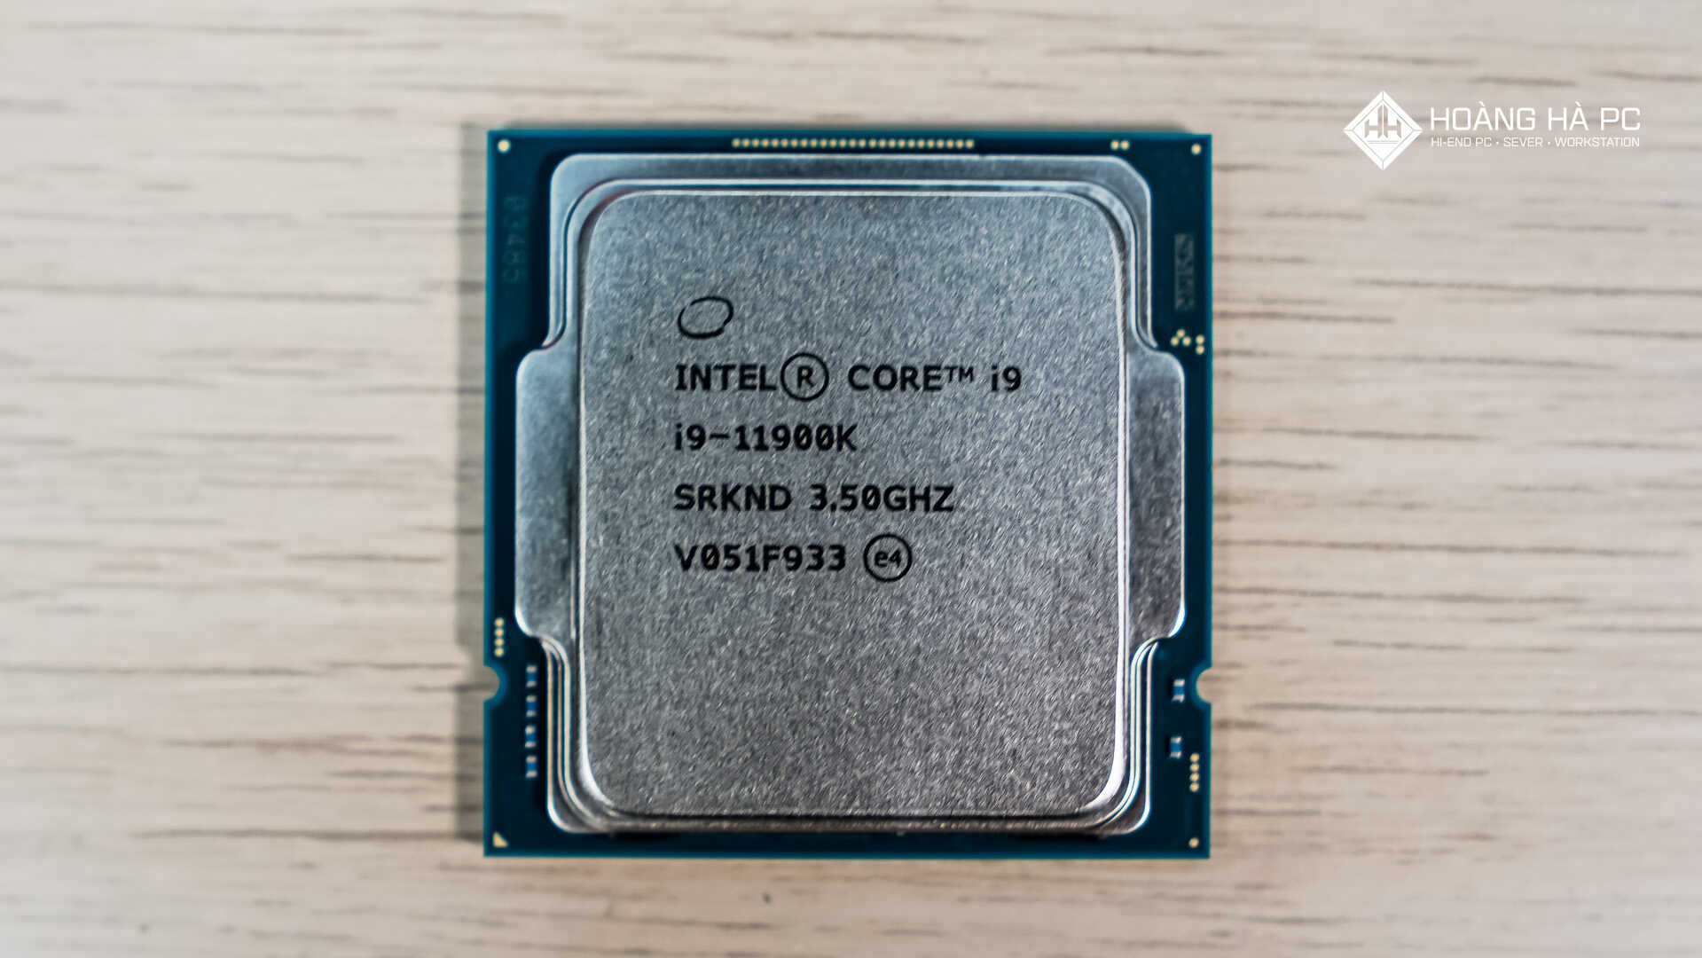
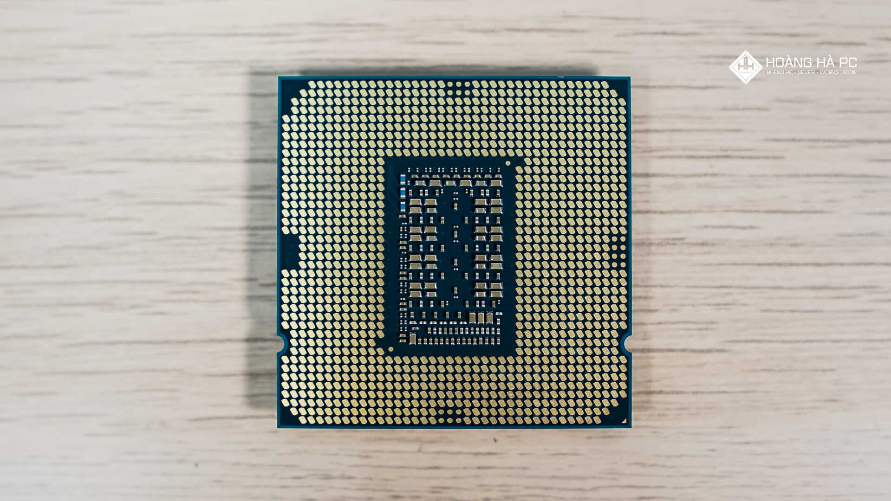
2.1.1. Tổng quan về kiến trúc máy tính và các linh kiện máy tính
Các linh kiện máy tính
Bộ vi xử lý – CPU (Central Processing Unit)

Slide 11
2.1.1. Tổng quan về kiến trúc máy tính và các linh kiện máy tính
Các linh kiện máy tính
Bộ vi xử lý – CPU (Central Processing Unit)
Thông số kỹ thuật của CPU
Hãng sản xuất
Tên bộ vi xử lý
Tốc độ xung nhịp (Clock Speed)
Tốc độ xung nhịp tối đa (Turbo Speed)
Bộ nhớ Cache
Số nhân (Core)
Luồng (Thread)
Chân cắm (Socket)
Điện áp

Slide 12
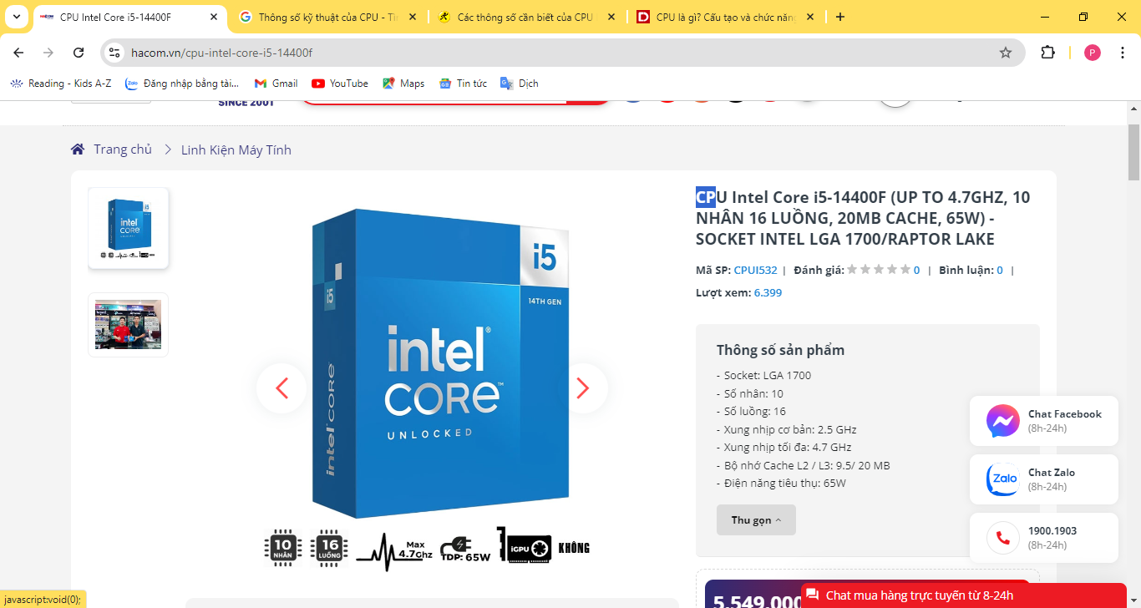
Thông số kỹ thuật của CPU

Slide 13
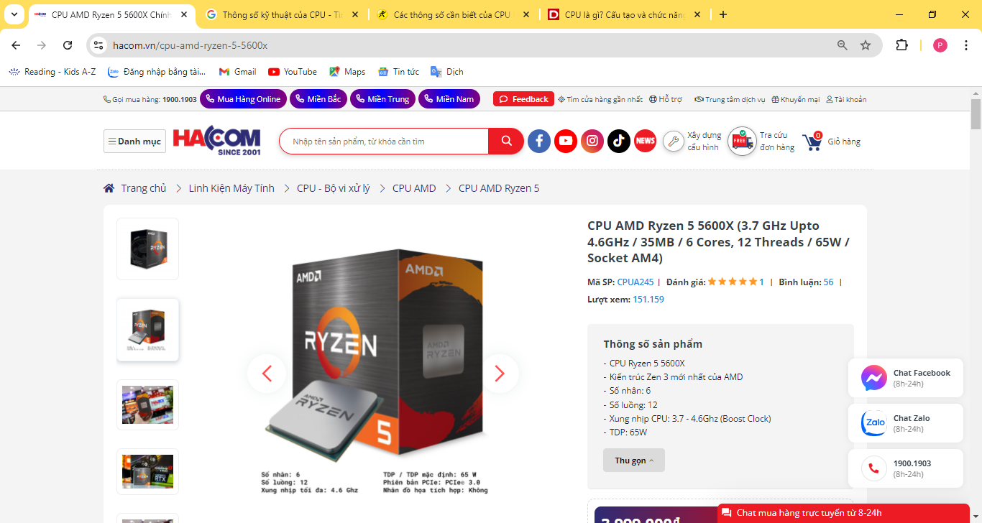
Thông số kỹ thuật của CPU

Slide 14
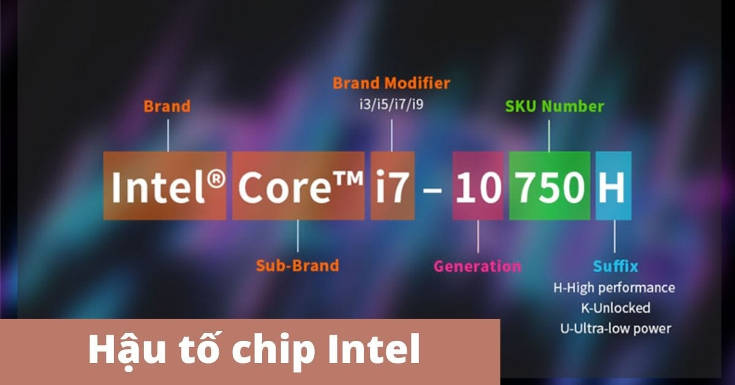
Thông số kỹ thuật của CPU

Slide 15
Thông số kỹ thuật của CPU
Tên thương hiệu (Brand)
Cấu trúc tên CPU của Intel bắt đầu với thương hiệu của bộ xử lý - dòng sản phẩm tổng quát mà bộ xử lý được tạo ra. Các tên bộ xử lý Intel phổ biến nhất bắt đầu với Intel Core hoặc cách đặt tên thương hiệu mới - Intel Processor (thay thế dòng sản phẩm Intel Pentium và Intel Celeron từ năm 2023).
Dòng chip của thế hệ (ví dụ i3, i5, i7, …)
Dòng bộ xử lý Intel Core bao gồm một thương hiệu con trước các phần còn lại của tên một CPU.
Bộ xử lý Intel Pentium và Intel Celeron không sử dụng cách gọi này.
Hiện nay, dòng bộ xử lý Intel Core bao gồm các thương hiệu con i3, i5, i7, và i9. Số điều chỉnh ở thương hiệu cao hơn sẽ cung cấp mức độ hiệu suất cao hơn. Ví dụ, một dòng vi xử lý trong cùng gia đình thì i9 sẽ mạnh hơn i7, i7 sẽ mạnh hơn i5 và i5 sẽ mạnh hơn i3.
Số thứ tự của thế hệ ra mắt (ví dụ: thế hệ 10, 11, 12…)
Mã số của chip

Slide 16
Hậu tố của CPU
Tên hậu tố | Ý nghĩa
G1-G7 | Đánh giá cấp độ đồ họa trên chip, các dòng G càng cao thì cấu hình đồ họa càng tốt
F | Yêu cầu trang bị card đồ họa rời để hoạt động tốt
G | Có tích hợp bộ xử lý đồ họa trên chip
H | Hiệu năng đồ họa cao
K | Mở khóa xung nhịp, hỗ trợ ép xung giúp tăng hiệu suất
HK | Phiên bản cao cấp, tối ưu cho việc sử dụng di động, mở khóa xung nhịp
M | Bộ vi xử lý dành cho điện thoại hoặc laptop phân khúc mỏng nhẹ, tiết kiệm về kích thước và năng lượng
Q | Lõi tứ (4 nhân)
HQ | Tối ưu hiệu năng cho việc sử dụng di động, 4 nhân
MQ | Chip di động lõi tứ
E | Lõi kép tiết kiệm điện
S | Phiên bản đặc biệt, tối ưu hiệu suất
T | Tối ưu điện năng tiêu thụ
U | Tiết kiệm điện năng và ít tỏa nhiệt
Y | Siêu tiết kiệm điện năng và ít tỏa nhiệt
X/XE | Phiên bản cao cấp

Slide 17
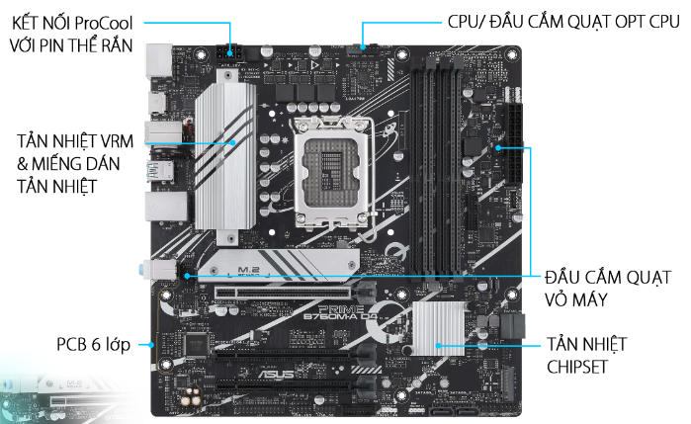
2.1.1. Tổng quan về kiến trúc máy tính và các linh kiện máy tính
Các linh kiện máy tính
Bảng mạch chính (Mainboard)

Slide 18
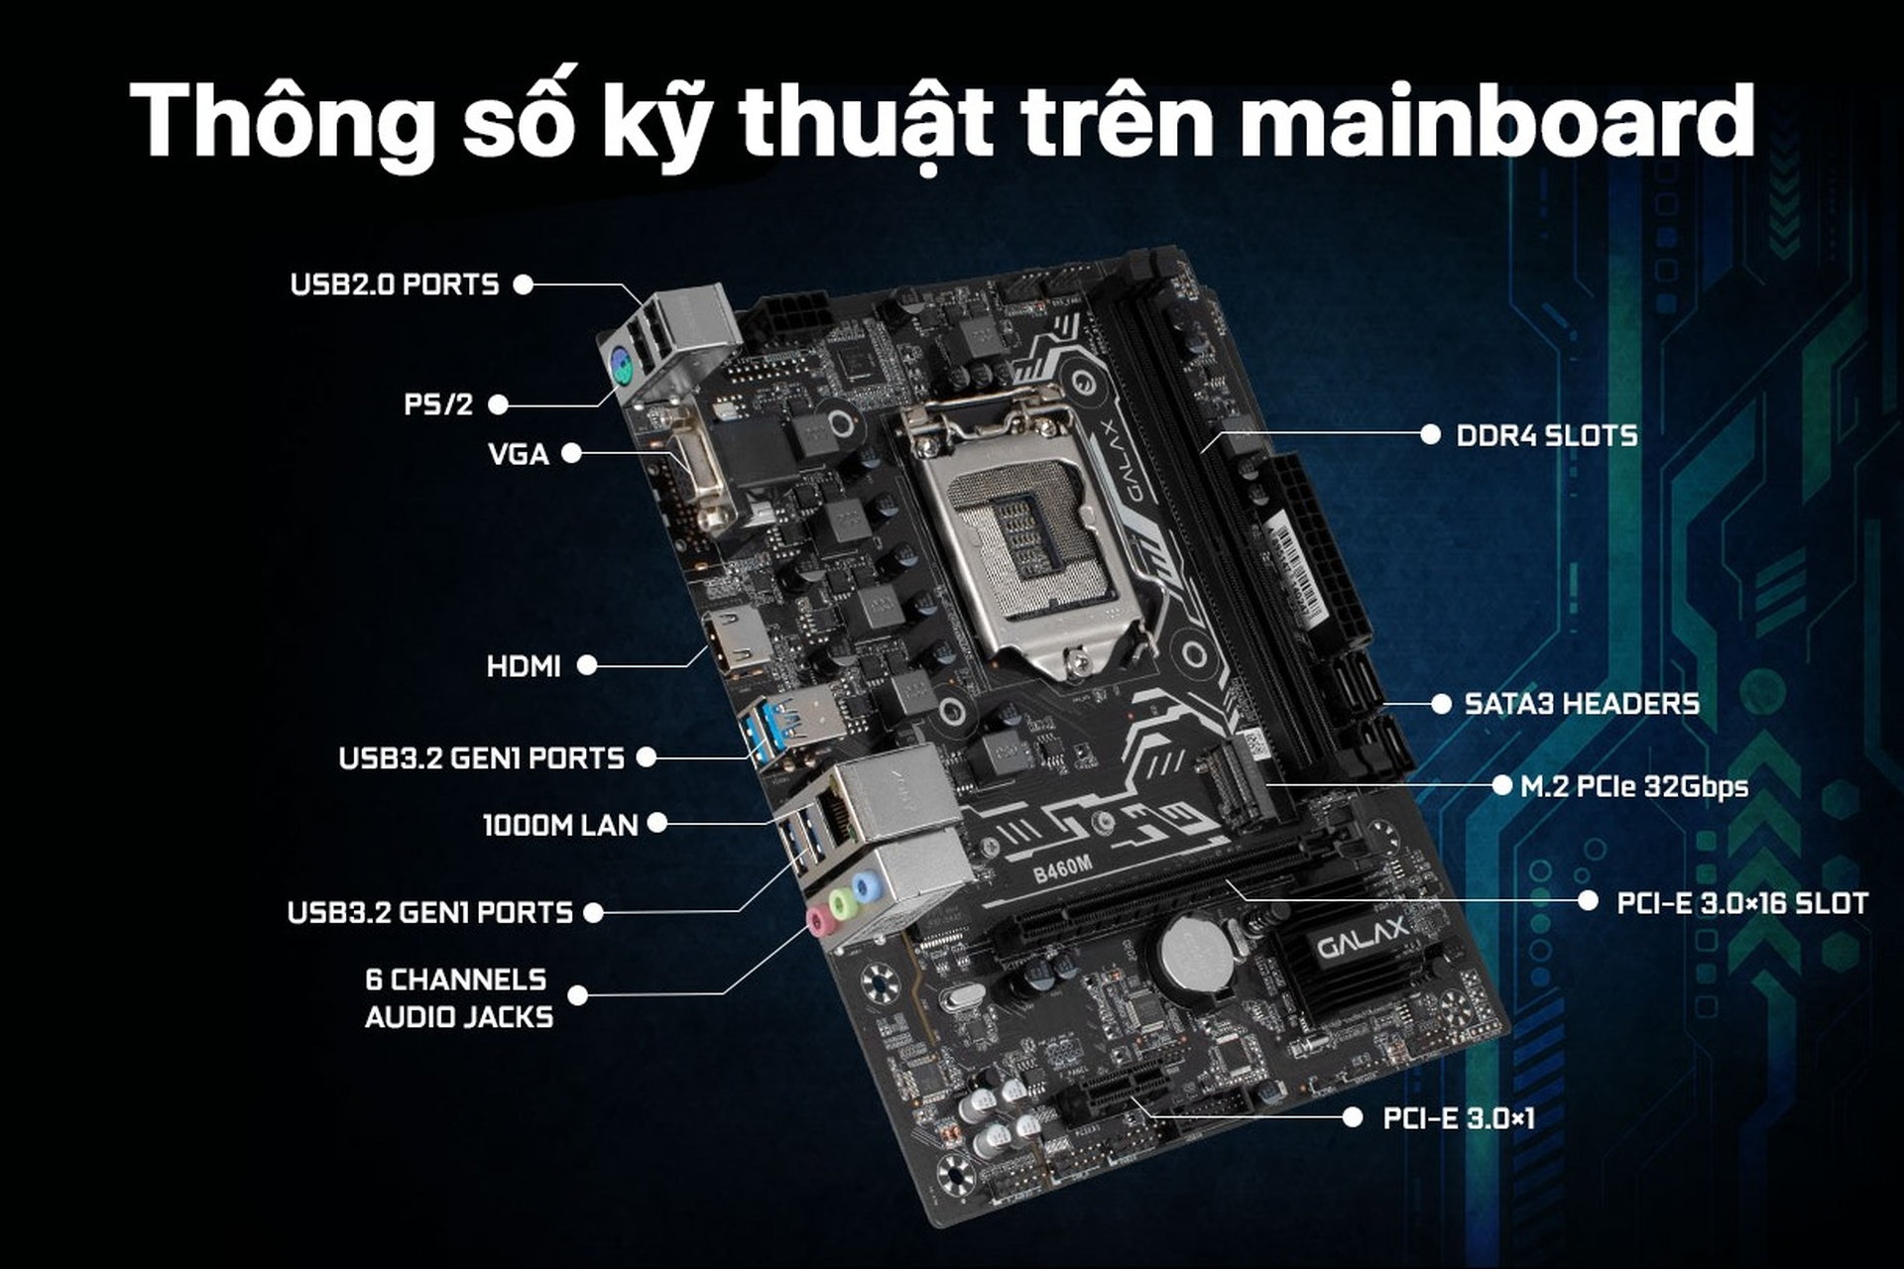
2.1.1. Tổng quan về kiến trúc máy tính và các linh kiện máy tính
Các linh kiện máy tính
Bảng mạch chính (Mainboard)

Slide 19
Thông số kỹ thuật chính của Bảng mạch chính – Mainboard
Kích thước mainboard - ATX, MicroATX, Mini-ITX
Đế cắm CPU - CPU Socket
Chipset - Intel và AMD
Cổng USB (2.0, 3.0, 3.2 Gen1, Loại C)
Khe cắm RAM/DIMM - DDR3, DDR4
Các kết nối âm thanh, hình ảnh - HDMI, DisplayPort, VGA, Divi
Khe cắm mở rộng PCIe Slots - x1, x16 (3.0, 4.0)
Wifi có sẵn
Cổng SATA
Hỗ trợ M.2 NVME
Đầu cắm RGB

Slide 20
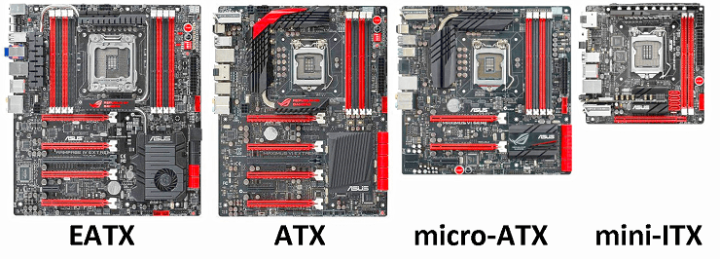
Thông số kỹ thuật chính của Bảng mạch chính – Mainboard
Kích thước mainboard (Form Factor)
Chuẩn kích thước ATX
ATX là chuẩn lớn nhất trong 3 loại phổ biến, với kích thước 12 inch x 9,6 inch nên có nhiều không gian hơn cho các khe cắm. Đi kèm ATX sẽ có hơn 4 khe cắm RAM, 4 khe cắm PCI-e, PCI, và 6 cổng SATA trở lên.

Slide 21
2.1.1. Tổng quan về kiến trúc máy tính và các linh kiện máy tính
Thông số kỹ thuật chính của Bảng mạch chính – Mainboard
Kích thước mainboard (Form Factor)
Chuẩn kích thước mATX - Micro-ATX
Chuẩn kích thước mATX có kích thước trung bình, cũng là lựa chọn phổ biến nhất cho các máy bộ PC ngày nay. Thường sẽ có 2 hoặc 4 khe cắm RAM, khoảng 3 khe PCI-e và 4 - 6 cổng SATA.

Slide 22
Thông số kỹ thuật chính của Bảng mạch chính – Mainboard
Kích thước mainboard (Form Factor)
Chuẩn kích thước mini - ITX
Chuẩn ITX thường dành để xây dựng những PC nhỏ gọn. Vì có kích thước nhỏ nên chuẩn ITX có thể lắp được 1 khe PCI-e, 2 khe RAM và từ 2 - 4 cổng SATA.

Slide 23
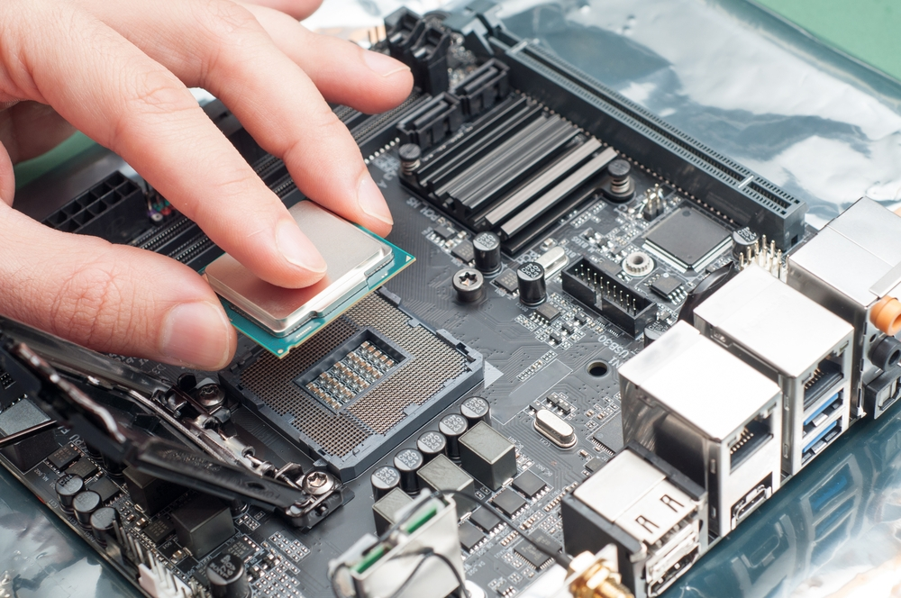
Thông số kỹ thuật chính của Bảng mạch chính – Mainboard
Đế cắm CPU - CPU Socket
CPU socket là một thành phần cơ học cung cấp kết nối giữa bộ vi xử lý và bảng mạch in (PCB), có socket nên CPU có thể tháo rời và thay thế mà không phải hàn chết vào mainboard. Nó cũng xác định loại CPU bạn có thể cài đặt trên mainboard, ví dụ nếu mainboard có ghi LGA 1200 thì bo mạch chủ này chỉ hỗ trợ các CPU có cùng socket là LGA 1200.

Slide 24
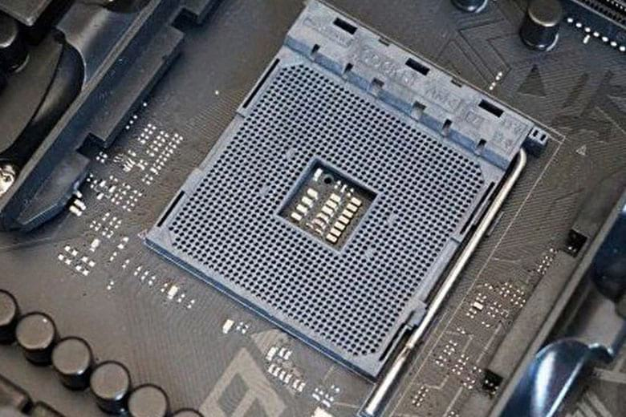
Đế cắm CPU (socket) là bộ phận để lắp ráp CPU vào mainboard. Socket thể hiện sự tương thích của mainboard với các loại CPU mà nó hỗ trợ. Vì thế, socket trên mainboard là một yếu tố quan trọng để phân loại mainboard.
Trên thị trường hiện nay thì có 4 loại socket CPU phổ biến bao gồm LGA, PGA, BGA và ZIF.
PGA được viết tắt từ Pin Grid Array. Dòng socket này được phân biệt bởi kiểu dáng vuông đặc trưng. Nó sẽ kết nối với CPU qua hệ thống lỗ chân cắm trên socket. Về phần của CPU cũng sẽ được thiết kế làm sao để tương thích với ổ cắm trên socket. Một lưu ý nhỏ khi thao tác kết nối CPU và socket thì bạn đừng quên đè nhẹ phần CPU xuống socket.

Slide 25
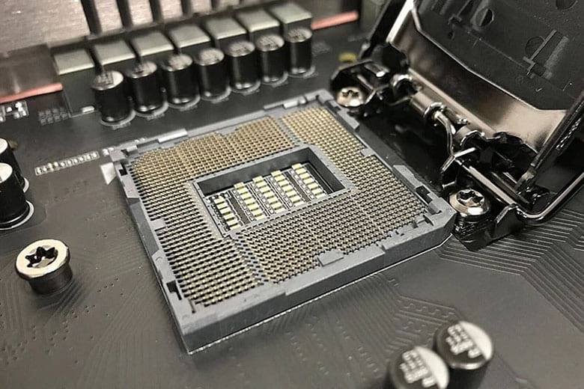
LGA: Land Grid Array là cụm từ viết tắt của LGA. Loại socket LGA đã được gắn trực tiếp vào mainboard khi sản xuất. Vì thế nên khi chọn lựa chọn CPU cần xác định có tương thích với bên đầu nối của socket LGA hay không. Xét về độ bền thì LGA sẽ bền hơn socket PGA.

Slide 26
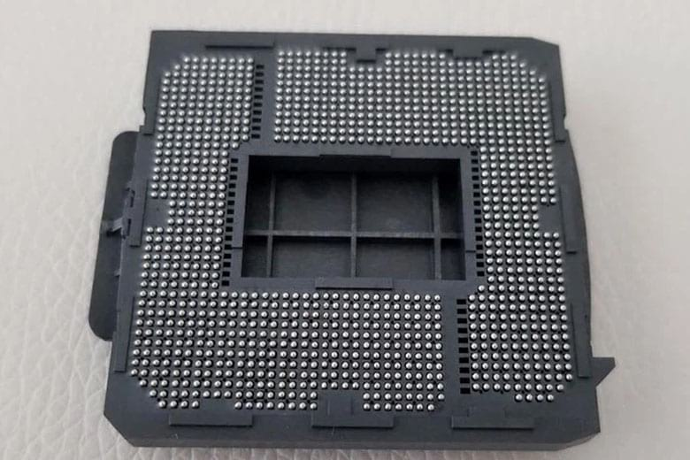
BGA: Loại socket CPU phổ biến tiếp theo mình muốn nói đến là BGA hay còn gọi là Ball Grid Array. Chân cắm và ổ cắm của loại socket này được hàn thẳng vào socket giúp hạn chế hết mức có thể tình trạng hư hại các chân cắm. Đồng thời, nó cũng tránh tình trạng biến đổi hình dạng CPU.

Slide 27
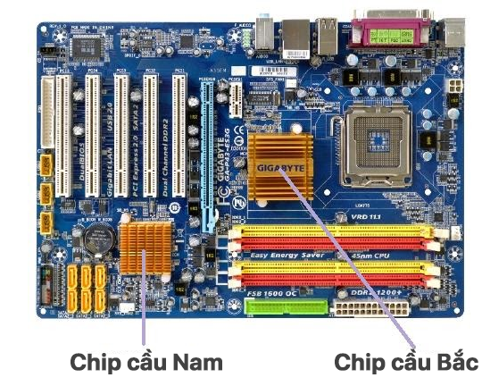
Thông số kỹ thuật chính của Bảng mạch chính – Mainboard
Chipset
Chipset được gắn liền trên mainboard, là một tập hợp các thành phần điện tử trong một mạch tích hợp quản lý luồng dữ liệu giữa bộ xử lý, bộ nhớ và thiết bị ngoại vi. Nó là trung tâm giao tiếp, truyền tải các dữ liệu giữa các phần cứng với nhau, bao gồm chipset cầu bắc và chipset cầu nam.
Chip cầu bắc phụ trách các hoạt động của những thiết bị quan trọng như CPU, card đồ hoạ, RAM… Trong khi đó chip cầu nam có nhiệm vụ thực thi các việc có tốc độ chậm trong bo mạch chủ. Chip cầu nam không trực tiếp kết nối với CPU mà thông qua chip cầu bắc.

Slide 28
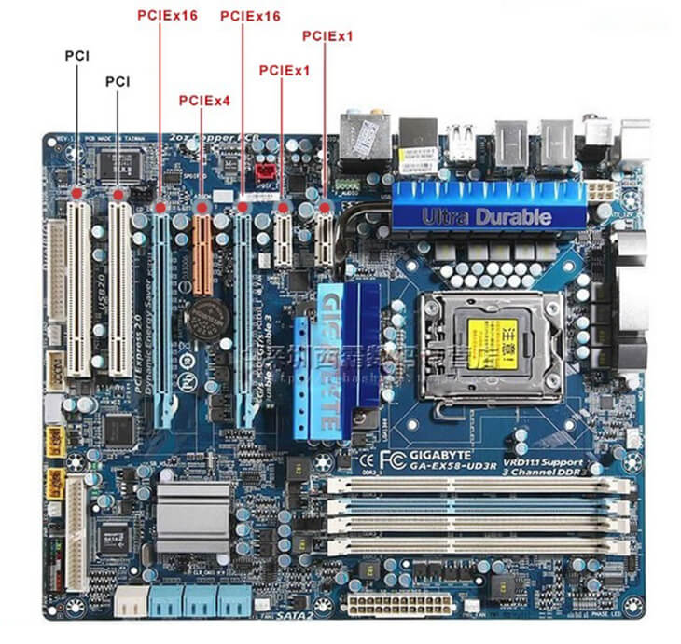
Thông số kỹ thuật chính của Bảng mạch chính – Mainboard
Chipset
Hiện nay, trên Mainboard thường chỉ còn tồn tại Chipset cầu nam.
Còn CPU, RAM và các khe cắm PCI Express x16 đã được kết nối trực tiếp.

Slide 29
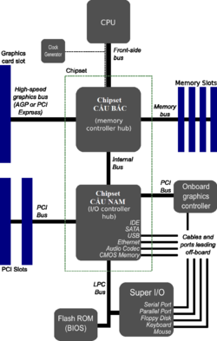
Sơ đồ Chipset

Slide 30
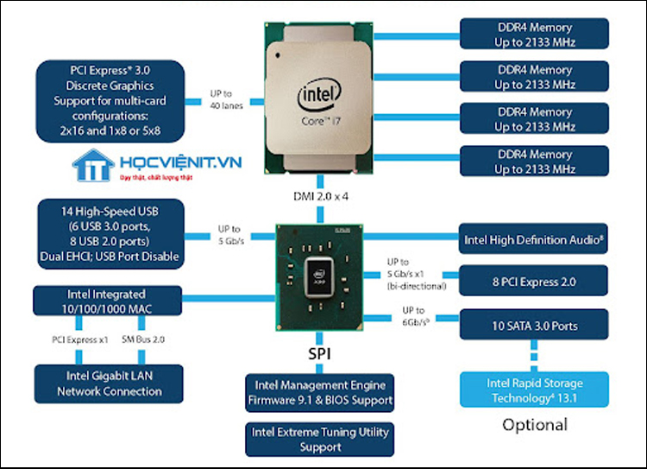
Sơ đồ Chipset

Slide 31
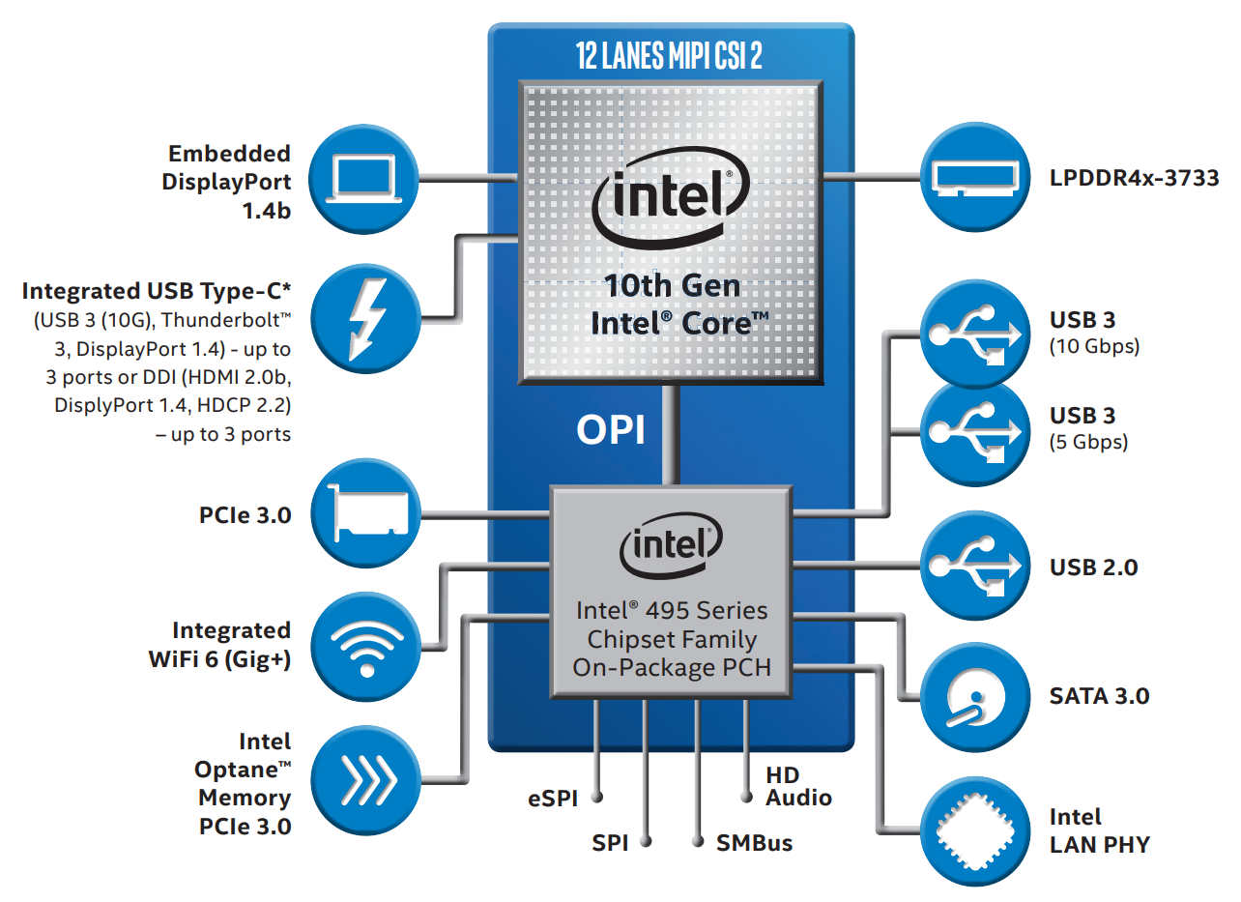

Slide 32
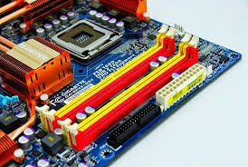
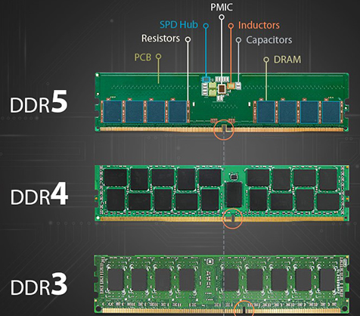
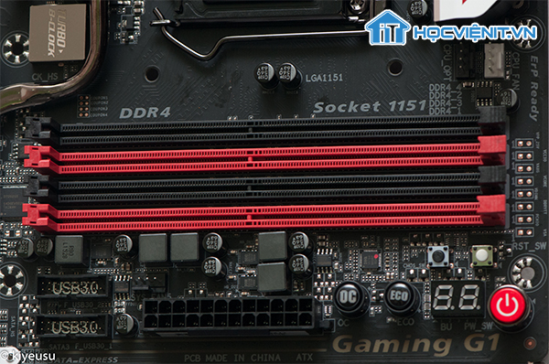
Các linh kiện máy tính
Bộ nhớ chính - RAM

Slide 33
Thông số | DDR3 | DDR4 | DDR5
Ngày phát hành | 2007 | 2014 | 2020
Clock Rate | 400–1066 MHz | 800–1600 MHz | 2400–3600 MHz
Voltage | 1.5 V | 1.2 V | 1.1 V
Transfer Rate | 800–2133 MT/s | 1600–3200 MT/s | 4800–7200 MT/s
Bandwidth | 6400–17066 MB/s | 12800–25600 MB/s | 38400–57600 MB/s
Max Die Density | 4 Gbit | 16 Gbit | 64 Gbit
Max UDIMM Size | 8 GB | 32 GB | 128 GB
Max Data Rate | 1.6 Gbps | 3.2Gbps | 6.4Gbps
Channels | 1 | 1 | 2
Banks Per Group | 8 | 4 | 4
Bank Groups | 1 | 44653 | 44777
Burst Length | BL8 | BL8 | BL16
DIMM Pins | 240 (R, LR, U); 204 (SODIMM) | 288 (R, LR, U); 260 (SODIMM) | 288 (R, LR, U); 260 (SODIMM)
DIMM Types | RDIMM, LRDIMM, UDIMM, SODIMM | RDIMM, LRDIMM, UDIMM, SODIMM | RDIMM, LRDIMM, UDIMM, SODIMM

Slide 34
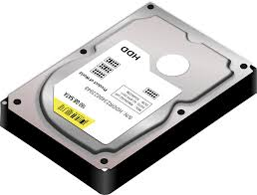
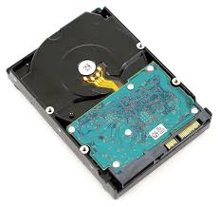

2.1.1. Tổng quan về kiến trúc máy tính và các linh kiện máy tính
Các linh kiện máy tính
Ổ đĩa cứng HDD

Slide 35
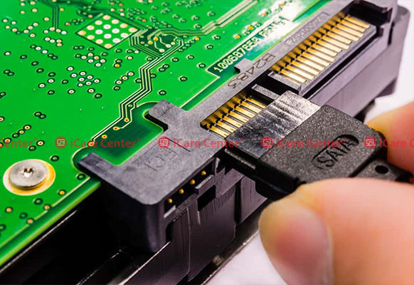
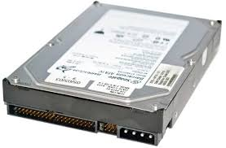
2.1.1. Tổng quan về kiến trúc máy tính và các linh kiện máy tính
Các linh kiện máy tính
Ổ đĩa cứng HDD
Chuẩn PATA
Chuẩn SATA

Slide 36
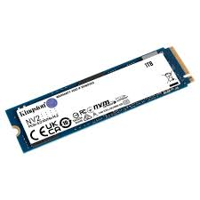
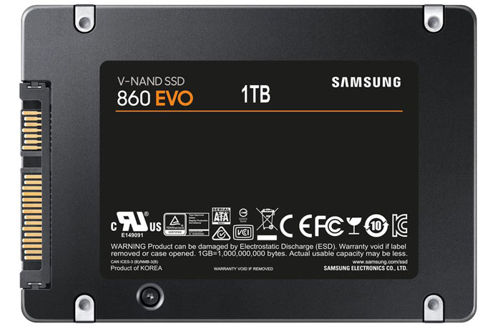
2.1.1. Tổng quan về kiến trúc máy tính và các linh kiện máy tính
Các linh kiện máy tính
Ổ đĩa cứng SSD
Chuẩn SATA
Chuẩn M2

Slide 37
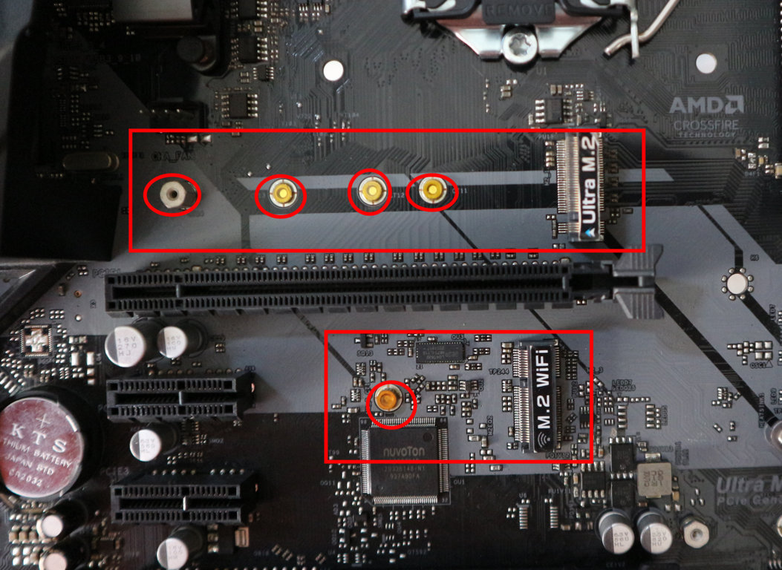
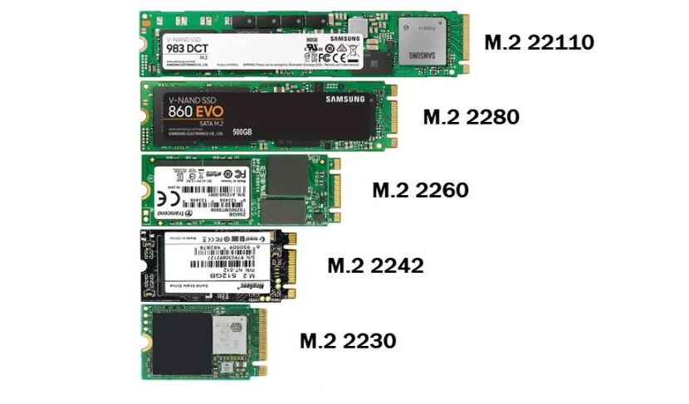
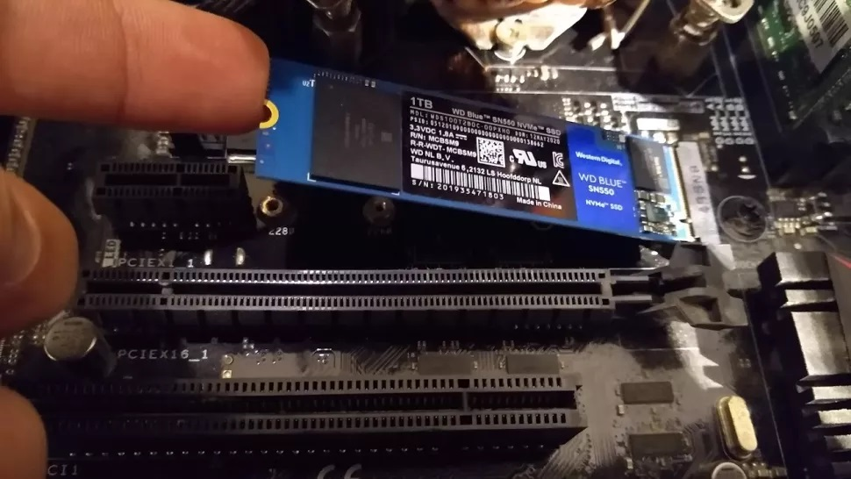
2.1.1. Tổng quan về kiến trúc máy tính và các linh kiện máy tính
Các linh kiện máy tính
Ổ đĩa cứng SSD

Slide 38
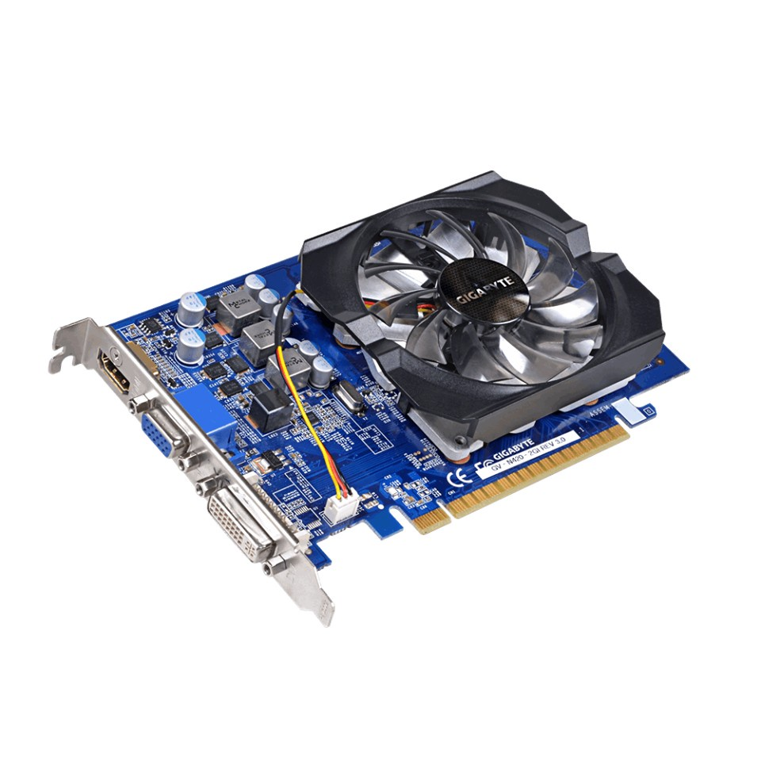
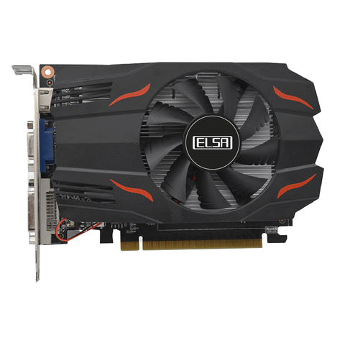
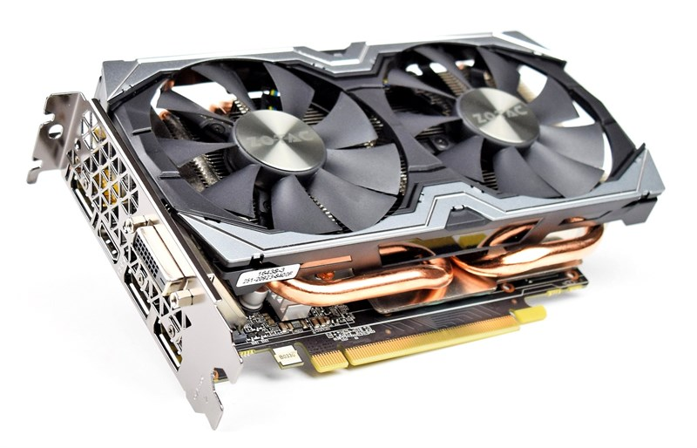
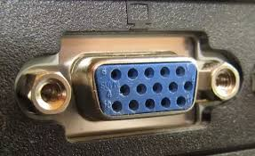
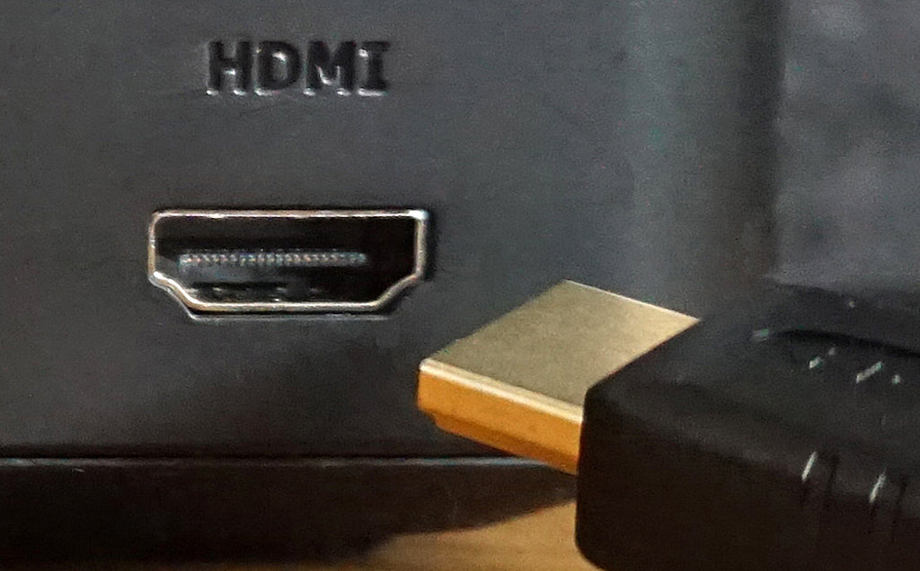
2.1.1. Tổng quan về kiến trúc máy tính và các linh kiện máy tính
Các linh kiện máy tính
Card màn hình VGA

Slide 39
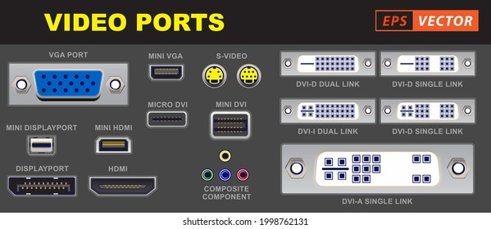
2.1.1. Tổng quan về kiến trúc máy tính và các linh kiện máy tính
Các linh kiện máy tính
Card màn hình VGA

Slide 40
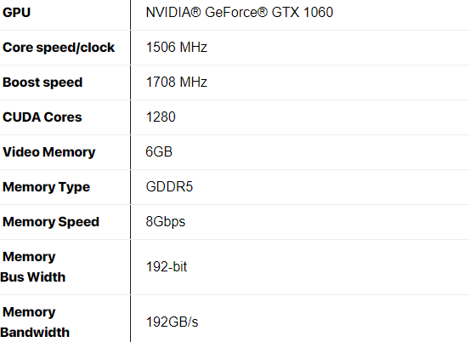
2.1.1. Tổng quan về kiến trúc máy tính và các linh kiện máy tính
Các linh kiện máy tính
Card màn hình VGA

Slide 41
GPU(Graphics processing unit) – Đơn vị xử lí đồ hoạ: Là con chip cốt lõi được sử dụng trong card màn hình. Là thành phần quan trọng nhất trong một chiếc card.
Core Speed: Còn được gọi là xung nhịp, là tốc độ xử lí lệnh của GPU được tính bằng MHz. Nhưng không phải lúc nào 2 con GPU có cùng Core Speed cũng sẽ cho ra tốc độ như nhau tại cùng thời điểm. Vẫn có nhiều thứ khác quyết định hiệu năng của một chiếc card như số lượng cores, dung lượng/loại bộ nhớ, kiến trúc,… cũng đóng vai trò rất quan trọng.
Boost Speed: Thông số này xuất hiện ở rất nhiều ở các VGA đời mới và nó khá giống với công nghệ Turbo Boost của Intel. Hiểu một cách đơn giản, Xung boost giúp card chạy ở mức xung nhịp cao hơn mức xung cơ bản, tất nhiên là điện năng tiêu thụ sẽ tăng theo. Tuy nhiên sẽ không lúc nào nó cũng chạy ở mức xung cao nhất được vì có một sự giới hạn về điện năng và ngưỡng nhiệt độ an toàn.
CUDA Core - Kiến trúc thiết bị tính toán hợp nhất: Là một kiến trúc tính toán song song do NVIDIA phát triển, giống như lõi kép, lõi tứ ở CPU. GPU của NVIDIA có thể chứa hàng trăm, thậm chí hàng ngàn CUDA Core. Những CUDA Core này sẽ chịu trách nhiệm xử lí tất cả dữ liệu đi vào và đi ra GPU.

Slide 42
Video Memory – Bộ nhớ đồ hoạ: Là dung lượng bộ nhớ tạm thời của VGA, khá giống với RAM trên PC. Bộ nhớ càng nhiều thì sẽ càng tốt vì các phần mềm và game sẽ có thêm nhiều không gian để bung hiệu năng. Thông thường các nhà sản xuất card màn hình sẽ sử dụng bộ nhớ RAM vừa thích hợp với sức mạnh của card, nhưng đôi khi sẽ có nhiều phiên bản trên cùng một đời VGA (VD: GTX 960 2G/960 4G, 1060 3G/1060 6G). Lưu ý rằng nếu sử dụng đa màn hình hoặc các chương trình đồ hoạ chuyên nghiệp thì Video Memory cao sẽ có lợi thế hơn rất nhiều.
Memory Type – Loại bộ nhớ: Đây là loại bộ nhớ được dùng trong card màn hình. Bộ nhớ thường được sử dụng trên VGA thường là GDDRx. Các thế hệ bộ nhớ về sau sẽ tốt hơn trước với tốc độ và băng thông được cải thiện. Lưu ý thông số này không liên quan đến bộ nhớ DDR của RAM.
Memory Speed – Tốc độ bộ nhớ: Là tốc độ bộ nhớ RAM của card được tính bằng MHz, hiểu đơn giản là tốc độ mà card có thể truy cập dữ liệu được lưu trữ trên RAM.

Slide 43
Memory Bus Width – Bus bộ nhớ: Bus bộ nhớ là một trong những yếu tố quan trọng nhất ảnh hưởng đến hiệu năng của VGA. Tốc độ của bộ nhớ nhanh thì rất quan trọng, nhưng ngoài ra card đồ hoạ còn phải đáp ứng đủ “tải trọng” để đưa đủ thông tin. Về mặt kỹ thuật, Bus bộ nhớ càng cao thì lượng dữ liệu được card đồ hoạ truyền tải trong một chu kỳ sẽ càng lớn. Ví dụ, 1 card sử dụng bus 128 bits có thể truyền tải nhiều dữ liệu gấp đôi so với 1 card màn hình chỉ có 64 bits.
Memory Bandwidth – Băng thông bộ nhớ: Là khả năng truyền tải dữ liệu của bộ nhớ. Chỉ số này càng cao thì hiệu năng của card sẽ được nâng cao hơn
SLI (NVIDIA) / Crossfire (AMD): Là khả năng ghép 2 hoặc nhiều card màn hình cùng loại chạy song song, nhờ đó hiệu năng sẽ nâng cao đáng kể.
Cổng kết nối: Là loại khe cắm mà các nhà sản xuất đã thiết kế để cắm vào. Đa số các loại card hiện nay đã sử dụng cổng PCI Express 3.0 x16 hoặc PCI Expresss 2.0 x16.

Slide 44
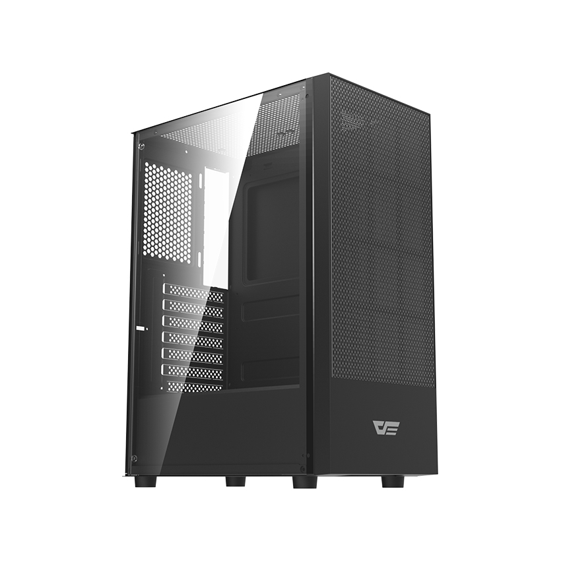
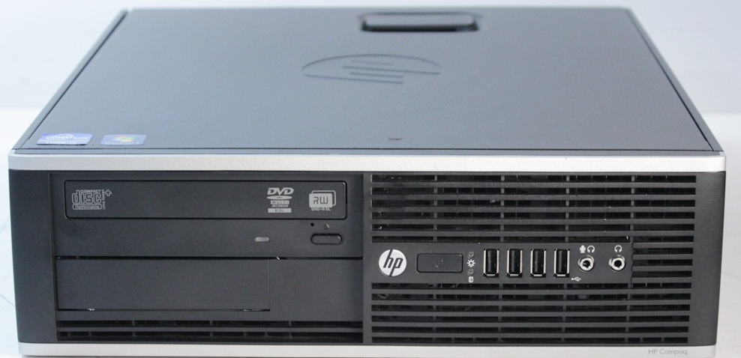
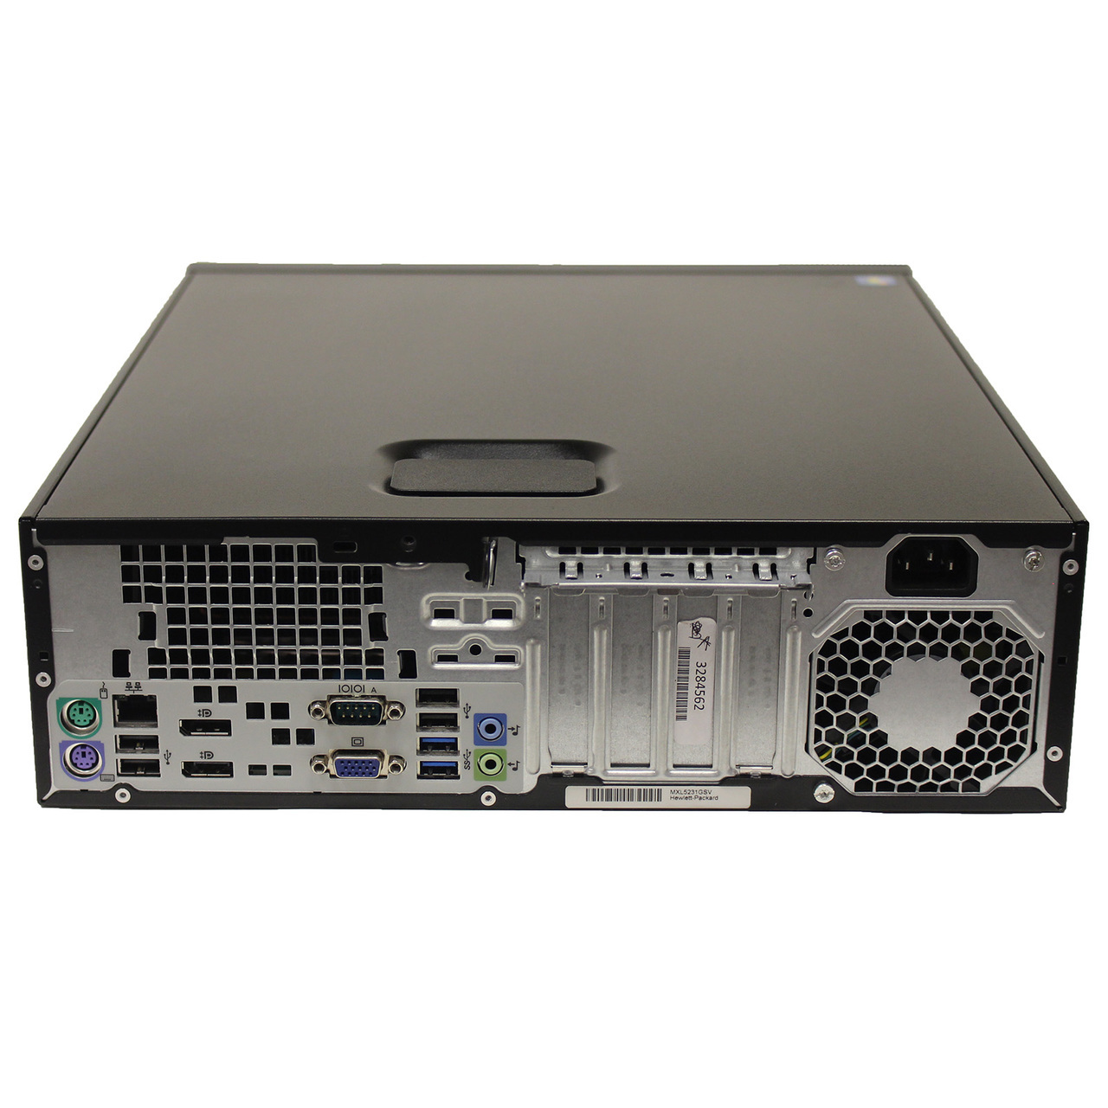
2.1.1. Tổng quan về kiến trúc máy tính và các linh kiện máy tính
Các linh kiện máy tính
Case – Vỏ máy tính

Slide 45
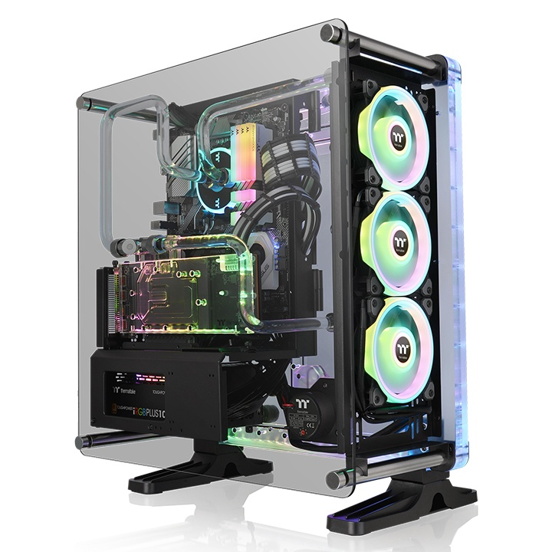
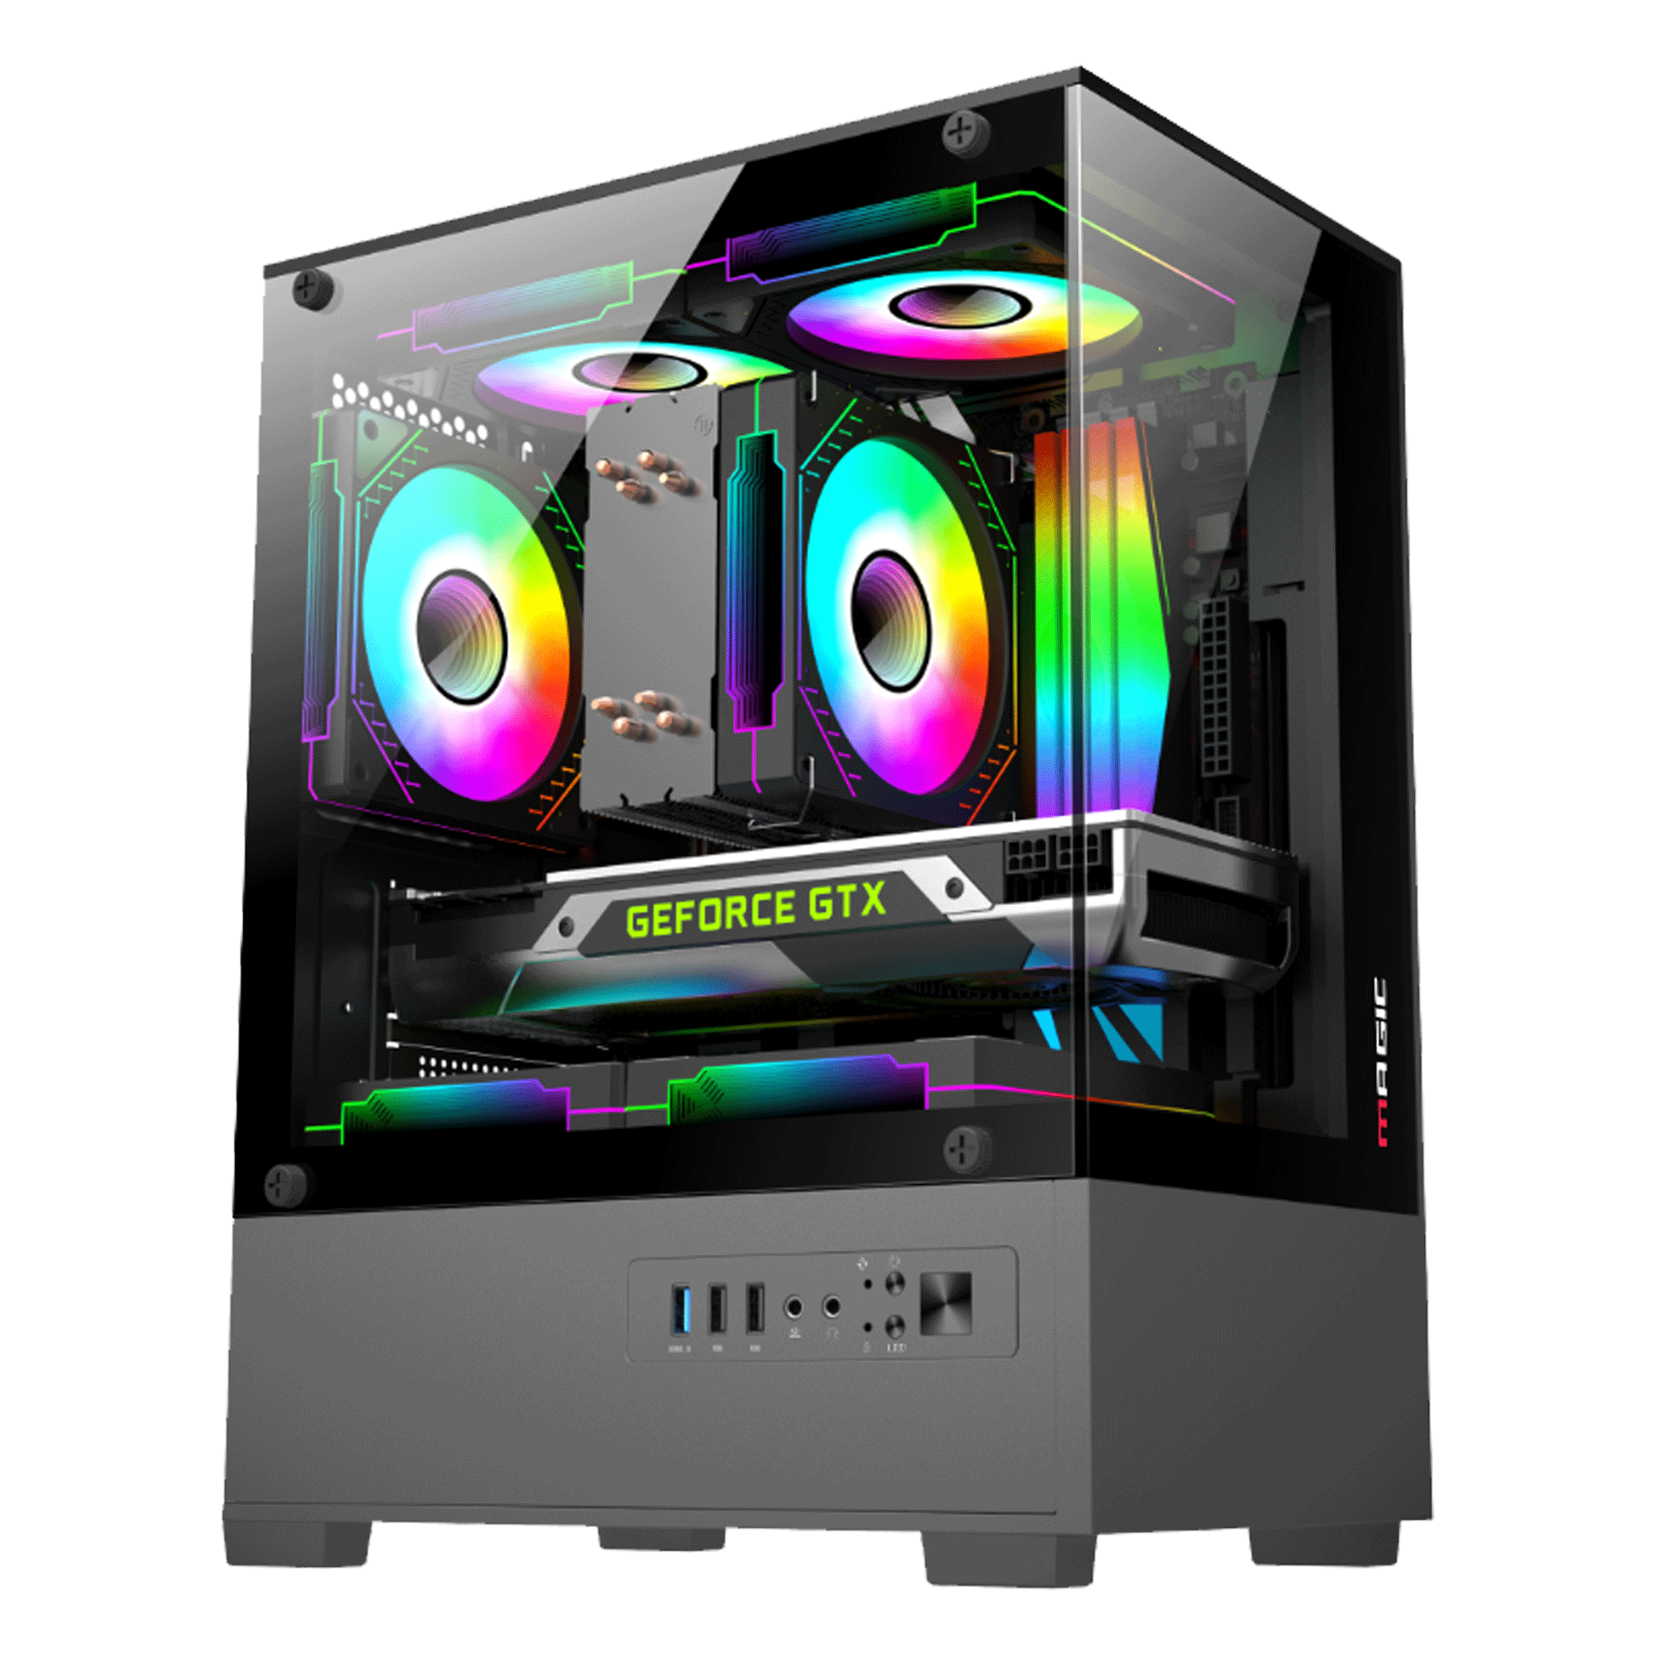
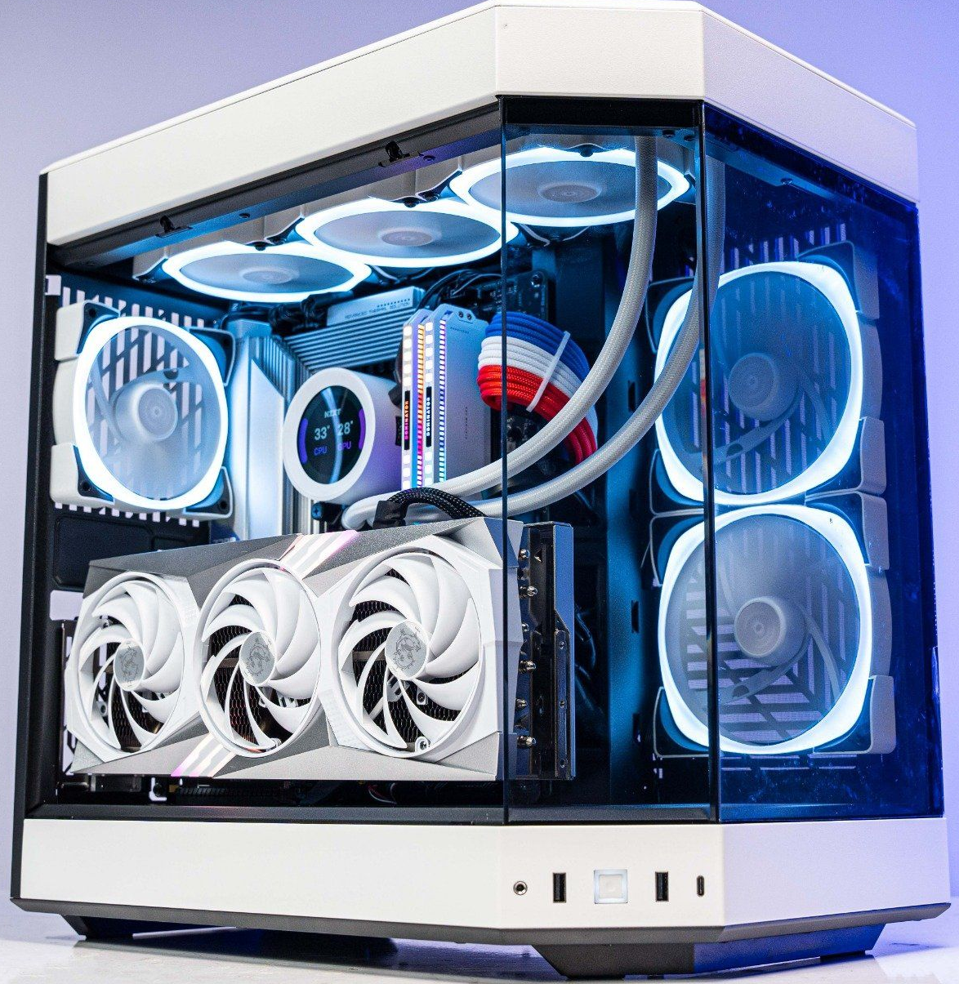
2.1.1. Tổng quan về kiến trúc máy tính và các linh kiện máy tính
Các linh kiện máy tính
Case – Vỏ máy tính

Slide 46
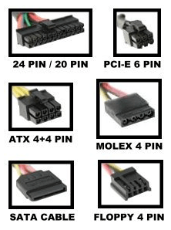
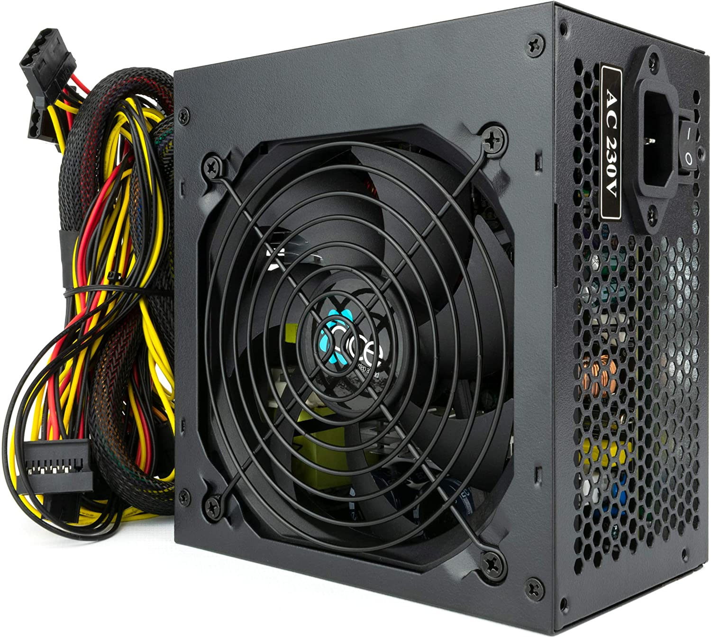
2.1.1. Tổng quan về kiến trúc máy tính và các linh kiện máy tính
Các linh kiện máy tính
Power – Nguồn máy tính

Slide 47

2.1.1. Tổng quan về kiến trúc máy tính và các linh kiện máy tính
Các linh kiện máy tính
Power – Nguồn máy tính

Slide 48


2.1.1. Tổng quan về kiến trúc máy tính và các linh kiện máy tính
Các linh kiện máy tính
Sound – Card âm thanh

Slide 49



2.1.1. Tổng quan về kiến trúc máy tính và các linh kiện máy tính
Các linh kiện máy tính
NIC – Card mạng

Slide 50


2.1.1. Tổng quan về kiến trúc máy tính và các linh kiện máy tính
Các linh kiện máy tính
FAN - CPU

Slide 51



2.1.1. Tổng quan về kiến trúc máy tính và các linh kiện máy tính
Các linh kiện máy tính
FAN - System

Slide 52


2.1.2. Cách đọc cấu hình máy tính và các dụng cụ,
thiết bị cần thiết sửa chữa máy tính
Cách đọc cấu hình máy tính
Sử dụng Computer Properties

Slide 53


2.1.2. Cách đọc cấu hình máy tính và các dụng cụ,
thiết bị cần thiết sửa chữa máy tính
Cách đọc cấu hình máy tính
Lệnh kiểm tra cấu hình máy tính dxdiag
Để kiểm tra cấu hình máy tính bạn hãy mở cửa sổ Run bằng tổ hợp phím “cửa sổ + R” > gõ lệnh “dxdiag” > nhấn “Enter”.

Slide 54

2.1.2. Cách đọc cấu hình máy tính và các dụng cụ,
thiết bị cần thiết sửa chữa máy tính
Cách đọc cấu hình máy tính
Lệnh kiểm tra cấu hình máy tính dxdiag

Slide 55

2.1.2. Cách đọc cấu hình máy tính và các dụng cụ,
thiết bị cần thiết sửa chữa máy tính
Cách đọc cấu hình máy tính
Lệnh kiểm tra cấu hình máy tính dxdiag

Slide 56





2.1.2. Cách đọc cấu hình máy tính và các dụng cụ,
thiết bị cần thiết sửa chữa máy tính
Dụng cụ sửa chữa máy tính
Đồng hồ vạn năng điện tử hiện số
Mỏ hàn nhiệt, cuộn thiếc
Kìm điện, Kìm nhọn, Kìm cắt, Kìm tuốt dây
Mỏ lết
Hút thiếc
Pan kẹp
8 tô vít to nhỏ, 6 tô vít nhỏ có núm quay
Dao đă năng
Hộp mỡ

Slide 57



2.1.2. Cách đọc cấu hình máy tính và các dụng cụ,
thiết bị cần thiết sửa chữa máy tính
Dụng cụ sửa chữa máy tính

Slide 58
2.1.3. Xây dựng cấu hình máy tính hoàn chỉnh
Xây dựng máy tính theo kinh phí đầu tư
- 10 triệu
- 20 triệu
- 50 triệu
……
Xây dựng cấu hình máy theo nhu cầu sử dụng
- Ứng dụng văn phòng
- Học tập cơ bản và nâng cao
- Thiết kế đồ hoạ - Game
- Cấu hình cao – chuyên dụng

Slide 59

2.1.3. Xây dựng cấu hình máy tính hoàn chỉnh
https://hacom.vn/

Slide 60


2.1.3. Xây dựng cấu hình máy tính hoàn chỉnh
https://hacom.vn/

Slide 61
2.1.3. Xây dựng cấu hình máy tính hoàn chỉnh
Một số lưu ý:
Socket CPU phải cùng loại với socket trên mainboard
Nếu chọn CPU Intel dòng F, phải mua VGA rời
RAM phải tương tích với DIMM trên mainboard
Phải đủ các linh kiện tối thiểu để hệ thống có thể sử dụng bình thường

Slide 62
2.1.4. Quy trình tháo lắp ráp máy tính PC, Laptop
Chuẩn bị các linh kiện và dụng cụ
Linh kiện cơ bản:
Bộ vi xử lý (CPU)
Bo mạch chủ (Motherboard)
RAM
Ổ cứng (SSD hoặc HDD)
Card đồ họa (GPU) (nếu không tích hợp sẵn trên CPU)
Bộ nguồn (PSU)
Vỏ máy (Case)
Hệ thống làm mát (quạt hoặc bộ làm mát CPU)
Cáp và dây kết nối (đi kèm với bo mạch và bộ nguồn)
Dụng cụ cần thiết:
Tua vít (chủ yếu loại đầu 4 cạnh)
Dây thít (tùy chọn, để quản lý dây)
Thảm chống tĩnh điện hoặc dây đeo cổ tay chống tĩnh điện

Slide 63
2.1.4. Quy trình tháo lắp ráp máy tính PC, Laptop
1. Lắp đặt CPU vào bo mạch chủ
Mở socket CPU trên bo mạch chủ bằng cách nhấc chốt khóa.
Xác định dấu định hướng trên CPU và socket (thường là một góc vàng).
Nhẹ nhàng đặt CPU vào socket, không dùng lực mạnh.
Đóng chốt khóa để cố định CPU.
2. Gắn quạt hoặc bộ làm mát cho CPU
Bôi một lượng nhỏ keo tản nhiệt lên CPU (nếu quạt hoặc bộ làm mát không đi kèm keo sẵn).
Đặt quạt CPU hoặc bộ làm mát lên CPU, căn chỉnh với các lỗ vít trên bo mạch.
Gắn chặt quạt vào bo mạch chủ bằng vít hoặc chốt khóa.
Kết nối dây nguồn của quạt vào cổng CPU_FAN trên bo mạch chủ.
3. Lắp RAM
Xác định khóa trên khe cắm RAM và thanh RAM.
Đặt thanh RAM vào khe, sau đó nhấn mạnh vào cả hai đầu cho đến khi khóa tự động cài đặt.

Slide 64
2.1.4. Quy trình tháo lắp ráp máy tính PC, Laptop
4. Lắp bo mạch chủ vào vỏ máy
Gắn backplate của bo mạch chủ vào vị trí phía sau vỏ máy (nếu có).
Đặt bo mạch chủ vào vỏ, căn chỉnh các lỗ vít.
Dùng vít để cố định bo mạch chủ vào vỏ.
5. Lắp nguồn (PSU)
Đặt PSU vào vỏ, thường ở dưới hoặc trên vỏ máy tùy theo thiết kế.
Gắn chặt PSU vào vỏ máy bằng vít.
Cắm dây nguồn chính từ PSU vào bo mạch chủ (24 pin và 8 pin).
6. Lắp ổ cứng (HDD/SSD)
Xác định vị trí khe cắm ổ cứng trong vỏ.
Gắn ổ cứng vào vị trí đó bằng vít.
Cắm cáp SATA từ ổ cứng vào bo mạch chủ và cắm cáp nguồn từ PSU vào ổ cứng.

Slide 65
2.1.4. Quy trình tháo lắp ráp máy tính PC, Laptop
7. Lắp card đồ họa (nếu có)
Xác định khe PCIe trên bo mạch chủ.
Tháo tấm chắn PCI phía sau vỏ máy.
Cắm card đồ họa vào khe PCIe và cố định bằng vít.
Cắm dây nguồn (nếu cần) từ PSU vào card đồ họa.
8. Kết nối các cổng và dây từ vỏ máy
Kết nối dây nguồn cho nút Power, Reset, và các cổng USB, jack tai nghe từ vỏ máy vào bo mạch chủ.
Cắm các dây từ vỏ máy vào các cổng USB, Audio, và Front Panel trên bo mạch chủ.
9. Kiểm tra và bó cáp gọn gàng
Đảm bảo tất cả các dây đã được cắm đúng và chắc chắn.
Sắp xếp và cố định dây cáp gọn gàng bằng dây rút để tránh cản trở luồng gió làm mát.

Slide 66
Yêu cầu đối với sinh viên khi thực hành
Nhận dạng đúng linh kiện
Chụp ảnh các bước thực hiện
Hoàn thiện phiếu thực hành và nộp
Tham khảo video hướng dẫn lắp máy desktop
Tìm hiểu tháo laptop thông qua video hướng dẫn

Slide 67
Xin cảm ơn!

